Slide 1
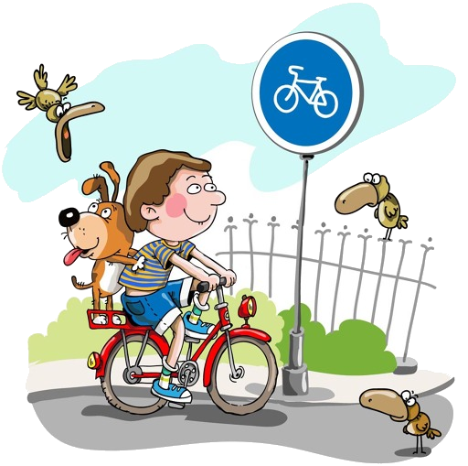
Школа грамотного велосипедиста!

Slide 2
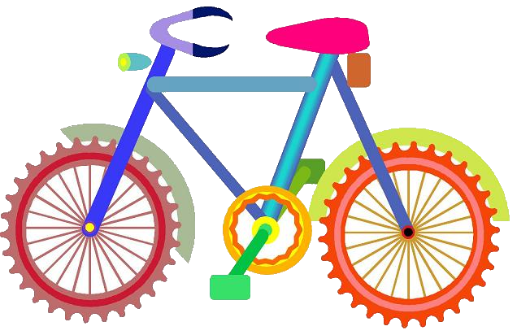
Сяду я в седло коня, Быстро он домчит меня. Мой коняшка не живой, Трёхколесный конь - стальной!

Slide 3
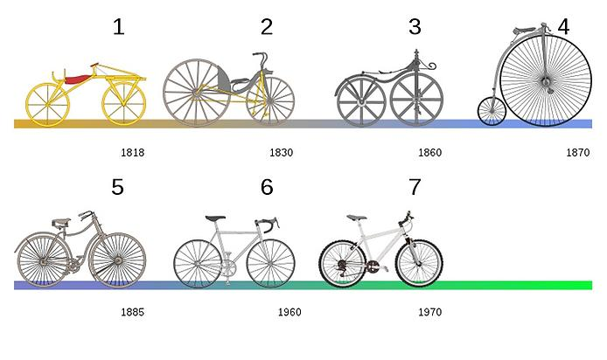
Предки нашего велосипеда

Slide 4
Правила дорожного движения для велосипедистов!
Есть у меня велосипед,
Но нет четырнадцати лет.
Пока катаюсь во дворе,
Где безопасно детворе.
И даже в дом соседний
к деду
Я через улицу не еду.
А на зелёный свет иду,
Велосипед за руль веду.

Slide 5
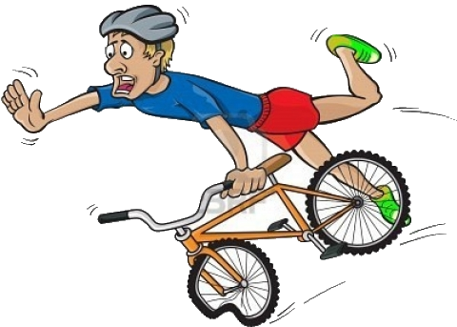
Глуп, кто на велосипеде С ветерком без шлема едет. Шлем нисколько не смешон, Жизнь спасти вам может он.

Slide 6
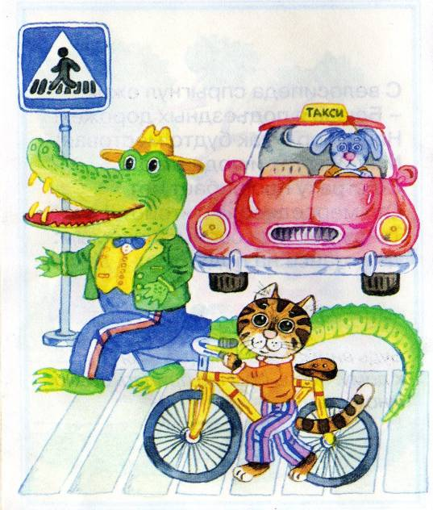
Пешеходный переход
Лишь для тех, кто сам идет.
На своих велосипедах
Люди по нему не едут.
Если надо перейти,
Велик свой за руль веди.

Slide 7
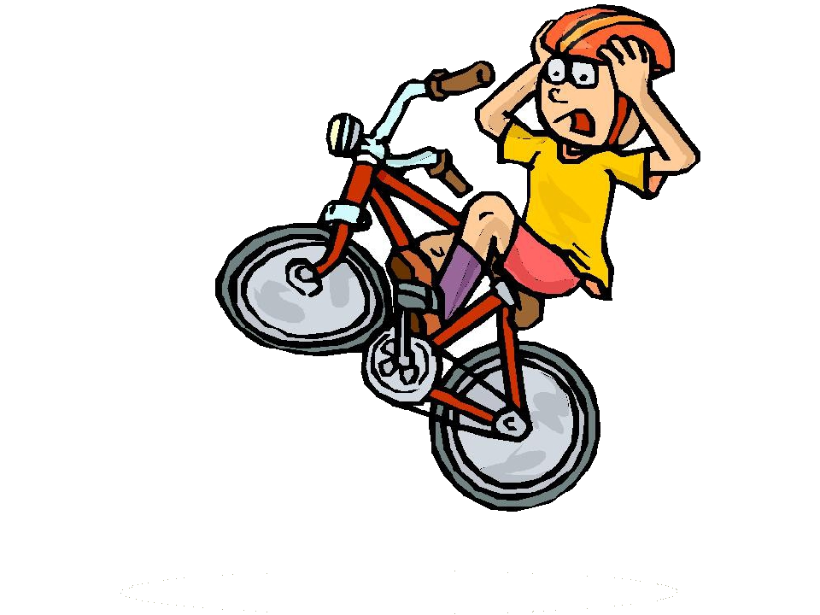
Велик, если приглядеться,
Тоже транспортное средство.
Не ходить чтоб с синяками,
Руль держи двумя руками!

Slide 8
Знаки для велосипедистов

Slide 9
ПОМНИ!

